Slide 1
Taalblokken HS 2 niveau 3
M. Hutten

Slide 2
Onderwerp en hoofdgedachte
Onderwerp = waar gaat het over?
een tot drie woorden
titel en plaatjes (evt. inleiding)
Hoofdgedachte = samenvatting in een zin
titel, inleiding, slot
betoog: mening van de schrijver (Docenten die te laat zijn moeten gekort worden op hun salaris.)
activerende tekst: wat je moet doen (Loop mee tegen kanker)

Slide 3
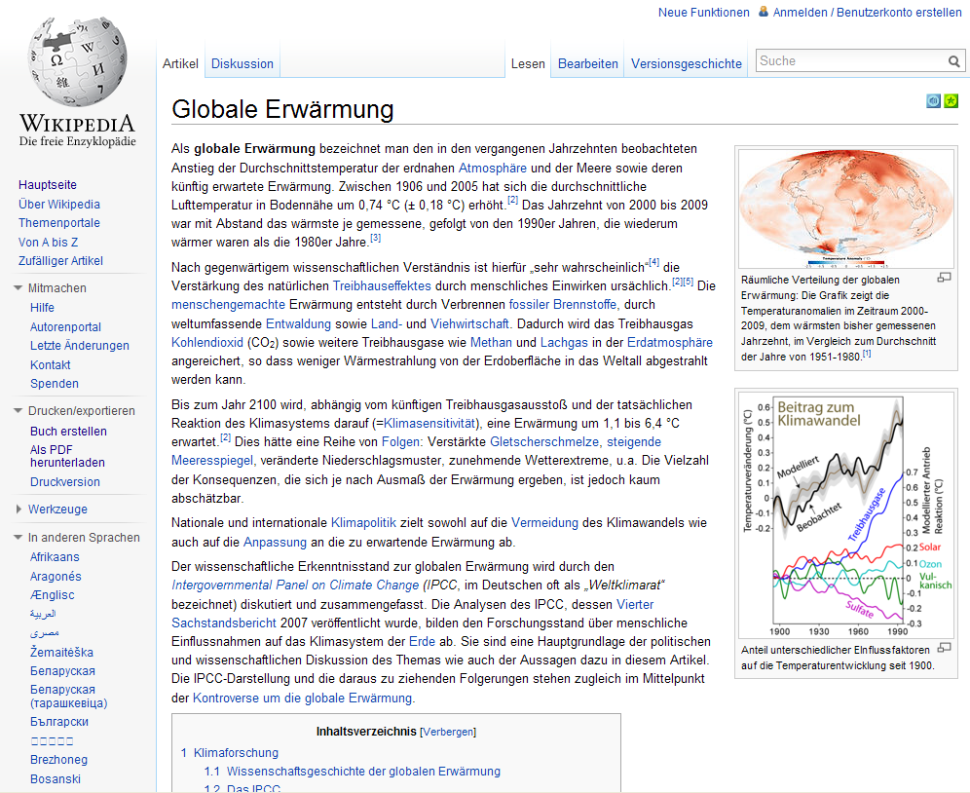
Tekstdelen: paragrafen en alinea’s
Deelonderwerpen:
Ook paragrafen hebben een onderwerp en
een hoofdgedachte.
Alinea’s hebben een onderwerp en
een kernzin.

Slide 4
Moeilijke woorden
doorlezen
context gebruiken
woorddelen herkennen
woordenboek/internet
Vragen
Tip: leg een woordenschrift aan, zeker voor vakwoorden.

Slide 5
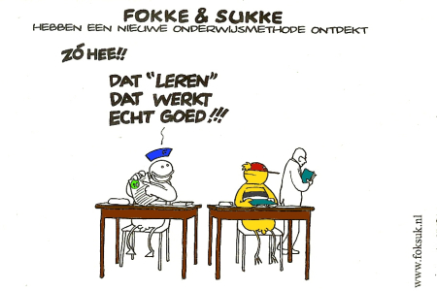
Leren
Je leert alleen als je actief bezig bent.
Passief leren bestaat niet.

